Slide 1
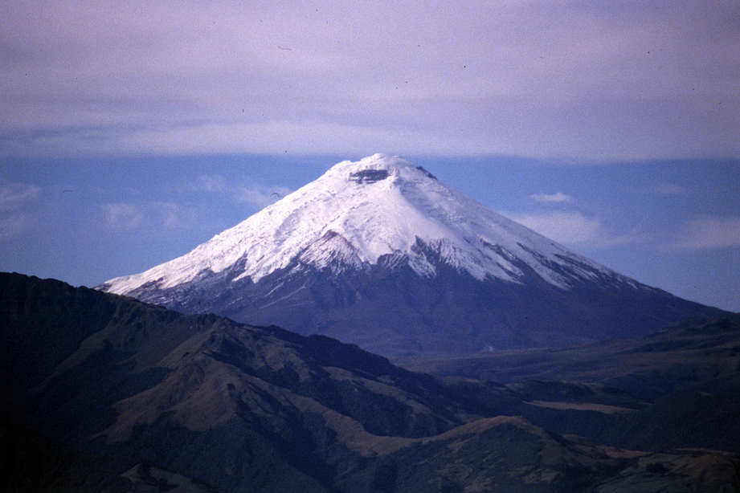
ANÁLISIS DE SEÑALES SÍSMICAS DEL VOLCÁN COTOPAXI MEDIANTE LAS TRANSFORMADAS DE WAVELET Y FOURIER.
GABRIELA SALTOS

Slide 2
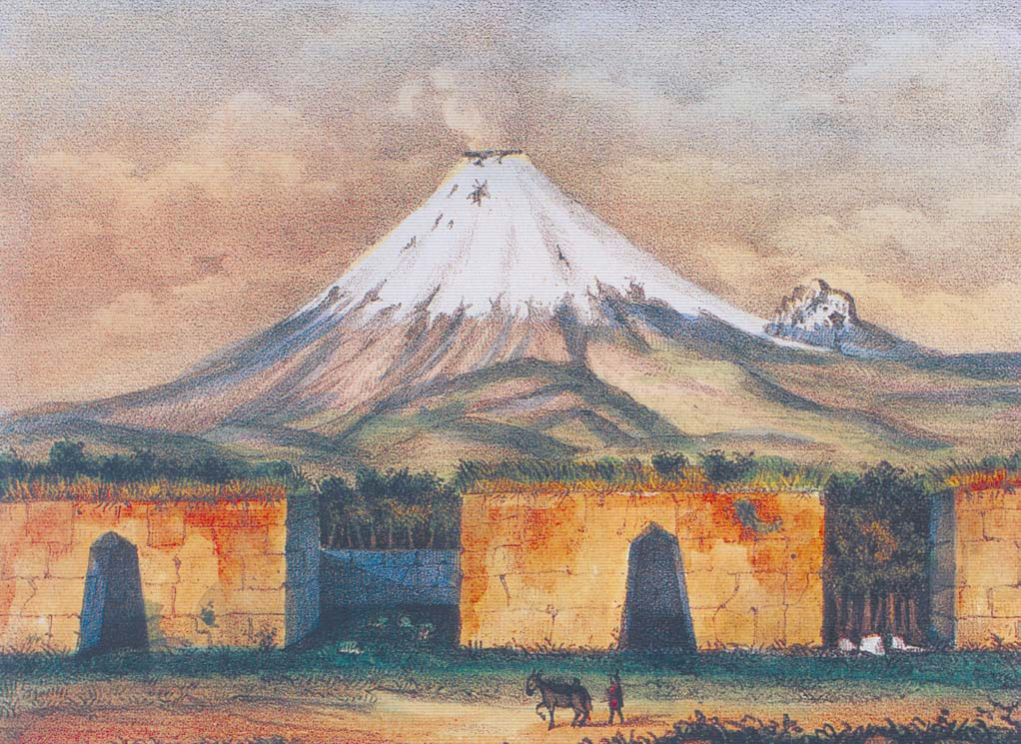
Volcán Cotopaxi
Segundo volcán activo más alto del mundo. (5.897 m)
La fusión del hielo glacial en la cima del cono manifiesta la reactivación volcánica .
La próxima erupción
del Cotopaxi, un hecho inevitable
Intensa actividad reciente, originar lahares, con la fusión de los glaciares.
1. Caida de CENIZA.
2. Flujos Piroclasticos.
3. Lahares (fusion de glaciares)
Notes:
Lahar es un flujo torrencial de agua lodosa, cargada de partículas sólidas de todos los tamaños, que se desplaza velozmente, controlado por la gravedad, desde las laderas de un volcán hacia los valles, directa o indirectamente desencadenado por una erupción.
Es un volcán activo con una de edad geológica muy reciente (el cono actual se ha edificado solo en los últimos 5.000 años), se debe reconocer que una próxima erupción del Cotopaxi es un hecho naturalmente indefectible. Sin embargo, es imposible precisar la fecha en que el fenómeno ocurrirá, en vista que la previsión de las erupciones se la puede concebir solamente en términos probabilísticos.
No obstante, de acuerdo con los datos históricos y la reconstrucción de la historia del volcán, una erupción del Cotopaxi tiene una elevada probabilidad de que ocurra en el lapso de los próximos 50 años.

Slide 3
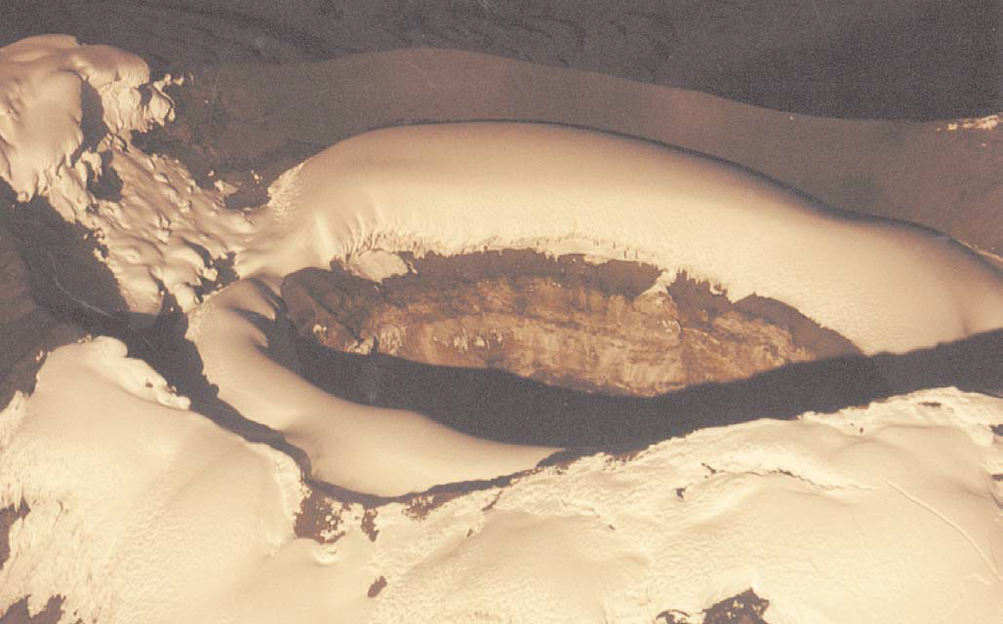
Volcán cotopaxi
Segundo volcán activo más alto del mundo. (5.897 m)
La fusión del hielo glacial en la cima del cono manifiesta la reactivación volcánica .
La próxima erupción
del Cotopaxi, un hecho inevitable
Intensa actividad reciente, originar lahares, con la fusión de los glaciares.
1. Caida de CENIZA.
2. Flujos Piroclasticos.
3. Lahares (fusion de glaciares)

Slide 4
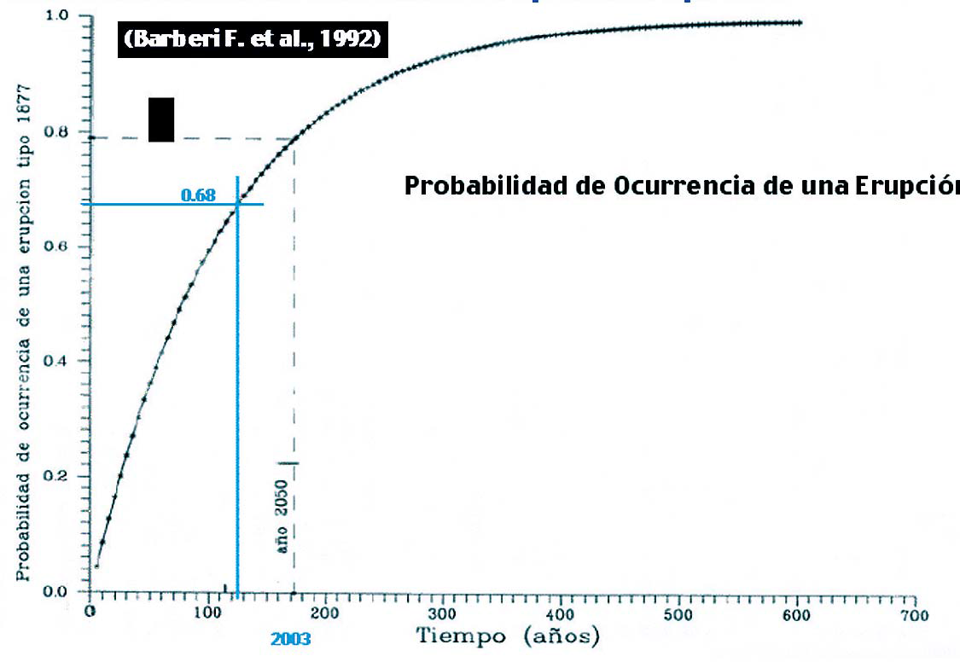
Volcán cotopaxi
Segundo volcán activo más alto del mundo. (5.897 m)
La fusión del hielo glacial en la cima del cono manifiesta la reactivación volcánica .
La próxima erupción
del Cotopaxi, un hecho inevitable
Intensa actividad reciente, originar lahares, con la fusión de los glaciares.
1. Caida de CENIZA.
2. Flujos Piroclasticos.
3. Lahares (fusion de glaciares)
Notes:
Es un volcán activo con una de edad geológica muy reciente (el cono actual se ha edificado solo en los últimos 5.000 años), se debe reconocer que una próxima erupción del Cotopaxi es un hecho naturalmente indefectible. Sin embargo, es imposible precisar la fecha en que el fenómeno ocurrirá, en vista que la previsión de las erupciones se la puede concebir solamente en términos probabilísticos.
No obstante, de acuerdo con los datos históricos y la reconstrucción de la historia del volcán, una erupción del Cotopaxi tiene una elevada probabilidad de que ocurra en el lapso de los próximos 50 años.
Con base en una identificación muy precisa del tipo de actividad y los períodos de descanso de las erupciones de los últimos 2.000 años, Barberi F. et al. (1992) determinaron que, en promedio, el tiempo que transcurre entre dos erupciones sucesivas del Cotopaxi es de 117 ± 70 años.
Si se toma en cuenta que la última erupción ocurrió en 1877, la duración del actual intervalo de reposo (128 años) coincide con ese promedio estadístico determinado con base en las 19 erupciones de los últimos 2.000 años. De éstas, apenas cuatro corresponden a la época histórica, que se inició en 1534
La curva de distribución de probabilidades de una erupción explosiva,
similar a la de 1877

Slide 5
Volcán cotopaxi
Segundo volcán activo más alto del mundo. (5.897 m)
La fusión del hielo glacial en la cima del cono manifiesta la reactivación volcánica .
La próxima erupción
del Cotopaxi, un hecho inevitable
Intensa actividad reciente, originar lahares, con la fusión de los glaciares.
1. Caida de CENIZA.
2. Flujos Piroclasticos.
3. Lahares (fusion de glaciares)
“A las cuatro de la tarde las tinieblas fueron tan espesas, que ya no se pudo ver la propia mano aproximada a la vista”.
Los lahares del Cotopaxi constituyen el evento de mayor riesgo para los habitantes de la zona de Latacunga, el Valle de los Chillos y la cuenca media del Río Napo.
Notes:
1. Como elemento de comparación, se puede mencionar que la caída de cenizas posterior a la erupción de El Reventador, el 3 de noviembre de
2002, acumuló sobre el suelo de la zona de Quito, una capa de 2-3 mm de espesor y causó enormes dificultades para el desenvolvimiento de las actividades cotidianas, tales como el tránsito terrestre y las operaciones aeroportuarias.
El espesor del depósito acumulado en Quito fue de unos 6 mm; un poco menos en Latacunga; y, en Machachi, 2 cm. En Guayaquil, la lluvia de ceniza empezó a las 09h00 del 26 de junio (el mismo día de la erupción) y duró, con breves interrupciones, hasta el 1 de julio de 1877. En el área comprendida entre Guayaquil y Manta fue notorio el fenómeno de caída
de cenizas (Wolf T., 1878).
2. El escenario de afectación de los flujos piroclásticos no se extiende más allá del cono volcánico y, por consiguiente, no constituyen un riesgo directo para ninguna población.
3. El grave peligro de los lahares del Cotopaxi. Durante los últimos 470 años que cubre el período histórico, el Cotopaxi ha originado por lo menos diez eventos destructivos de lahares en la ciudad de Latacunga. De ellos, existen crónicas sobre tres que afectaron gravemente al Valle de Los Chillos (1768, 1877 y 1885) y dos que destruyeron a Puerto Napo (1744 y 1877).

Slide 6
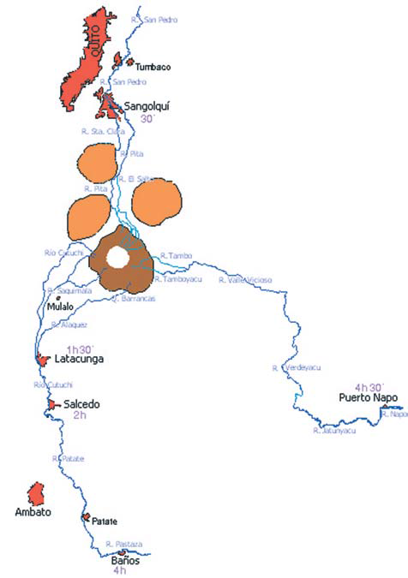
Rutas que recorren los flujos de lodo (lahares) del Cotopaxi y tiempo de arribo a las principales ciudades.

Slide 7
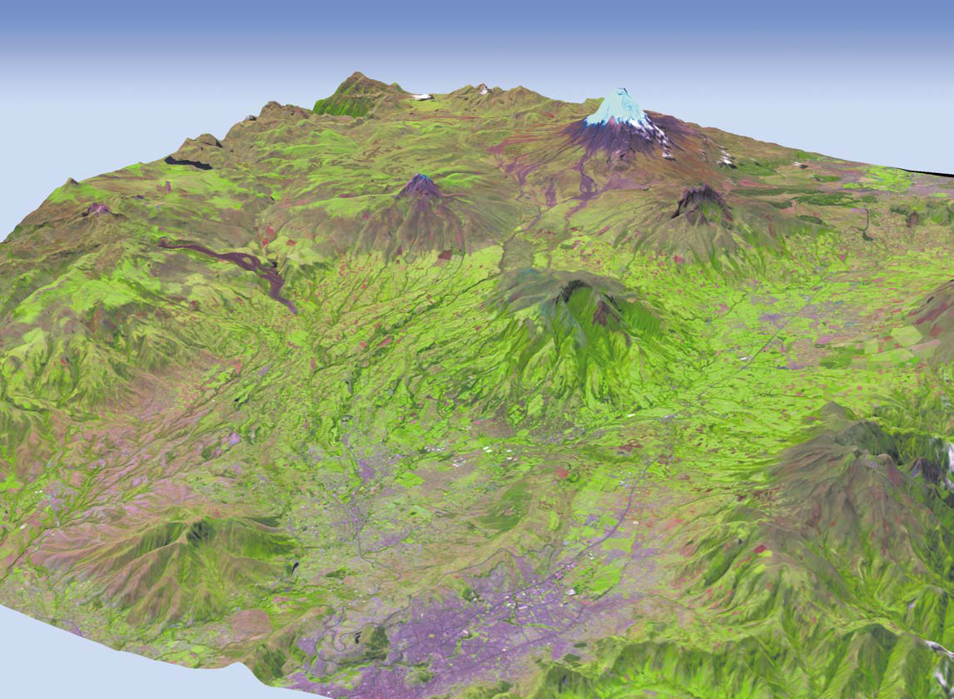
COTOPAXI
SINCHOLAGUA
RUMIÑAHUI
PASOCHOA
SANGOLQUÍ
ILALO
SAN RAFAEL
QUITO

Slide 8
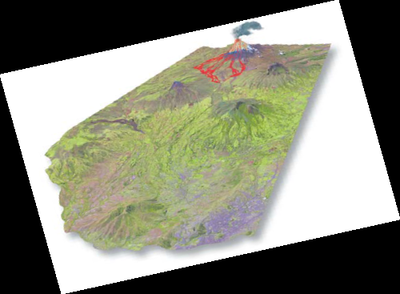
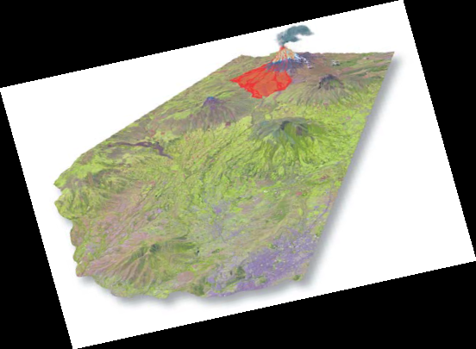
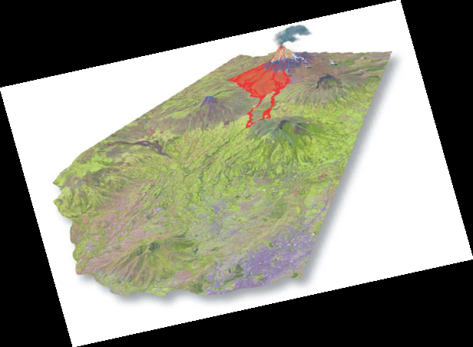
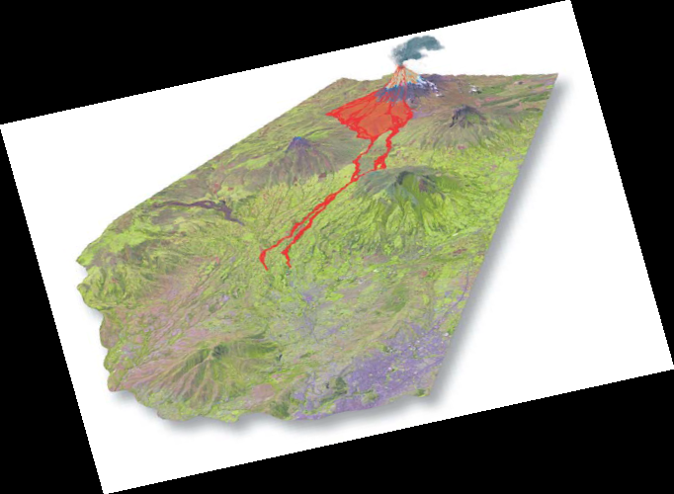
Lahares en la cuenca norte
Menos de 20 millones de m3
Menos de 25 millones de m3
Más de 40 millones de m3 después
de 6 a 15 minutos.
Más de 40 millones de m3 después
de 16 a 28 minutos.
Notes:
En las figuras a, b, c, d y e se ilustran los escenarios que serían afectados por lahares, de distinto volumen, con su correspondiente tiempo de arribo. Se remarca que los eventos de un volumen inferior a 25 millones de m3 no pueden abandonar el ámbito del altiplano ubicado al pie del cono y que, para que se produzca un desbordamiento en "La Caldera", es necesario que el lahar tenga un volumen mayor que 40 millones de m3.

Slide 9
Más de 40 millones de m3 despues de 29 a 35 minutos
Lahares en la cuenca norte
Notes:
Se estima que, en la actualidad, el volumen del hielo
glacial es de alrededor de 500 mil m3.

Slide 10
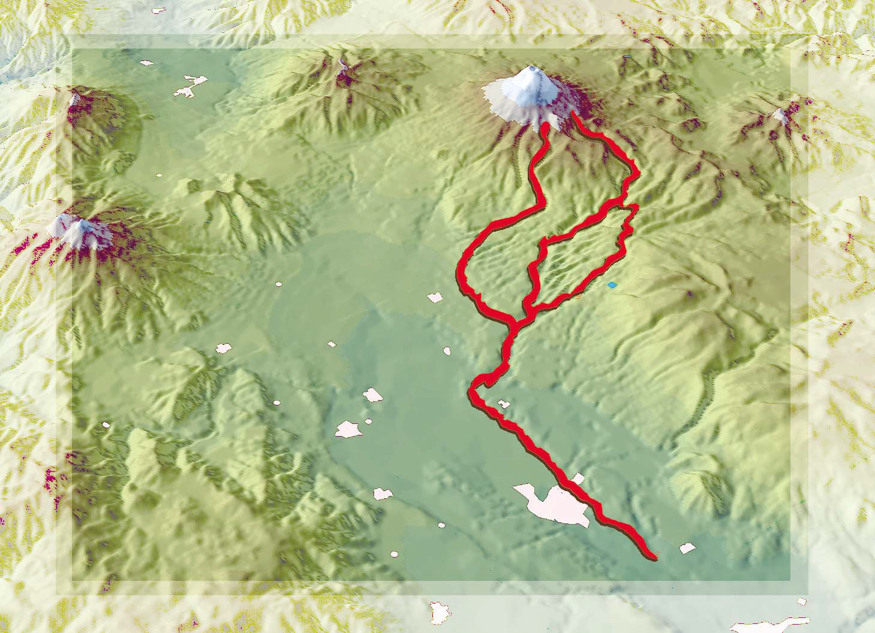
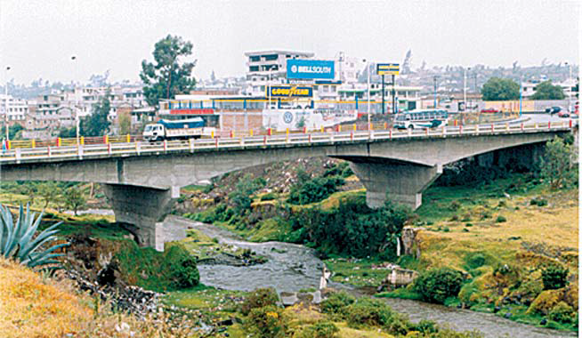
COTOPAXI
ILINIZAS
LATACUNGA
Puente sobre el Río Cutuchi,
en Latacunga, que sería destruído
por un lahar.
Lahares en la cuenca sur
Notes:
Para evaluar la peligrosidad de los lahares en la Cuenca Sur existe un modelo numérico, elaborado por el Prof. Franco Barberi, de la Universidad de Pisa, en 1992, como parte del "Estudio Complementario de Vulcanología del Proyecto Hidroeléctrico San Francisco", que cubre el tramo comprendido entre el volcán y la Presa "Agoyán".
El modelo en referencia ha determinado que el volumen de los lahares de 1877 fue de 150 millones de m3, y transitó dividido en partes iguales por las quebradas Cutuchi, Saquimala y Alaquez, que se juntan aguas arriba de la ciudad de Latacunga.

Slide 11
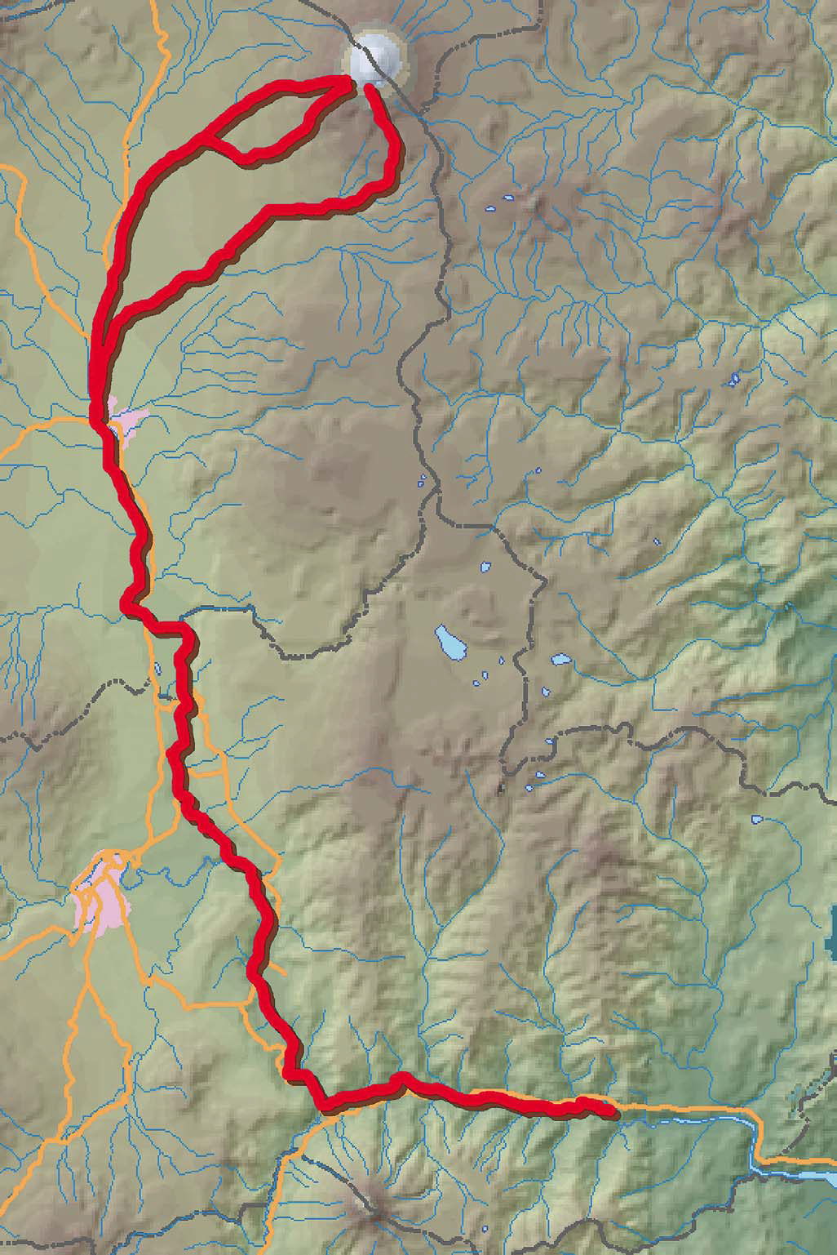
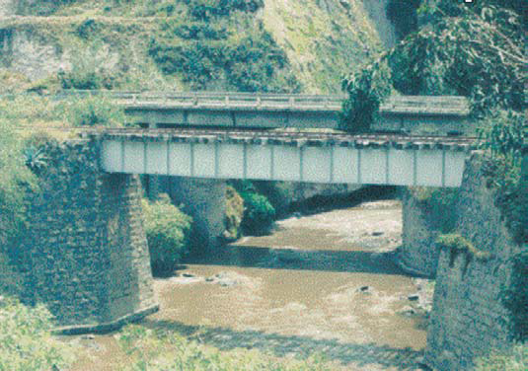
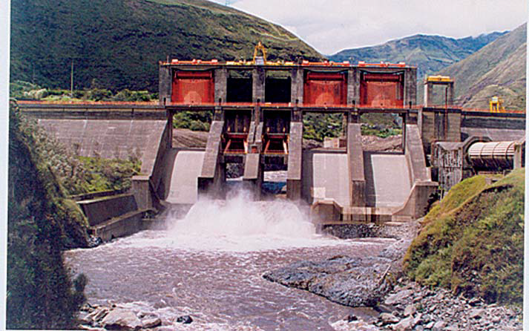
COTOPAXI
Puente de Pansaleo, sobre el Rio Cutuchi, cerca de la ciudad de Salcedo. En este sitio estuvo emplazado el “Puente Bolívar”, destruído por el lahar de 1877, el cual alcanzó en este sitio una altura medida de 48 m.
LATACUNGA
SALCEDO
AMBATO
REPRESA AGOYÁN
La Presa de Agoyán tiene
una elevada vulnerabilidad
frente a los lahares del Cotopaxi.
Lahares en la cuenca sur
TUNGURAHUA

Slide 12
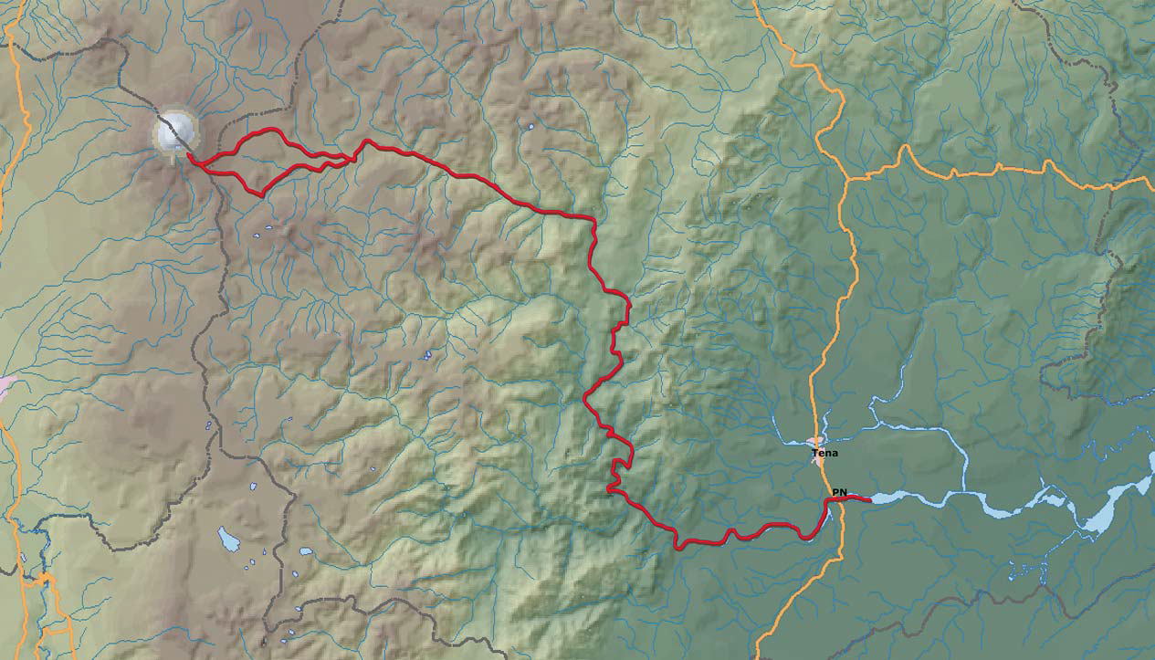
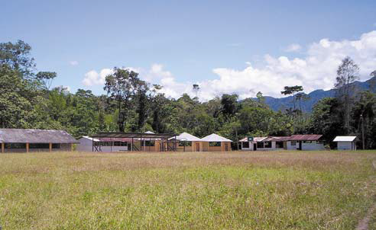
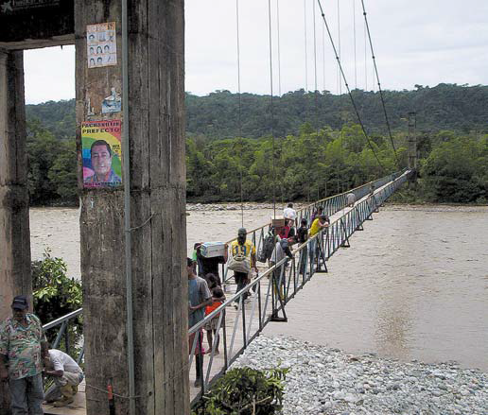
COTOPAXI
RIOS TAMBO Y
TAMBOYACU
Comuna “La Serena”, ubicada en el margen derecho del Rio Jatunyacu, sobre una planicie inundable aún por crecidas hidrológicas.
RIO VALLE VICIOSO
TENA
RIO JATUNYACU
PUERTO NAPO
RIO NAPO
Puente en la Comuna “La Serena”, que constituye la única vía de evacuación.
Lahares en la cuenca oriental
Notes:
Los lahares del Cotopaxi también transitan por los ríos Tambo, Tamboyacu, Valle Vicioso y Jatunyacu, que forman la Cuenca del Napo. El primer asentamiento humano consolidado que encontrarían en su trayectoria es la Comuna "La Serena", formado por cuarenta familias asentadas en la margen derecha del Río Jatunyacu.
Aguas abajo se encuentra la ciudad de Puerto Napo. A través de las crónicas históricas, se conoce que el tiempo de llegada de la onda máxima es de alrededor de cuatro horas y media.

Slide 13
IGEPN
El Instituto se ha convertido en el referente nacional que provee la información básica, en lo referente al riesgo sísmico y volcánico, para grandes proyectos de inversión.
El Instituto Geofísico está en capacidad de realizar las siguientes investigaciones en Vulcanología y Sismología que se detallan a continuación.
Cursos, seminarios y conferencias sobre concienciación, responsabilidad política y ciudadana, comunicación y gestión del riesgo frente a fenómenos naturales.
Notes:
La vigilancia sísmica y volcánica desarrollada en Ecuador por el IGEPN ha tenido un fuerte impacto en la inclusión del concepto de prevención ante fenómenos naturales en la planificación del desarrollo nacional y local gracias a los productos realizados por el IGEPN, como los mapas de peligros volcánicos, los escenarios de daños por terremotos o zonificación sísmica nacional y su permanente presencia en las diversas instancias que tienen que ver con estos temas.

Slide 14
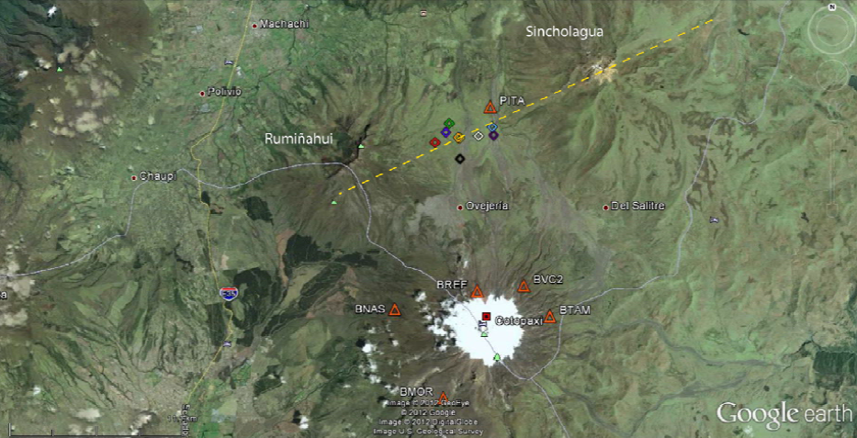

Slide 15
Pre-Procesemiento
Remover la media y la tendencia lineal de la señal.
La media crearía una DC que puede ser muy grande o una amplitud en una frecuencia 0.
La tendencia lineal, tiene un efecto menor, pero puede amplificar algunos efectos no lineales.
Remover la respuesta instrumental.
Notes:
Este paso el realmente primordial para obtener las señales reales, obtenidas desde el instrumento sísmico de lectura, es decir los valores verdaderos de movimiento de tierra del registro sísmico. Los datos en bruto, se encuentran representados en conteos digitales en función del tiempo, con una amplitud considerada como baja.

Slide 16
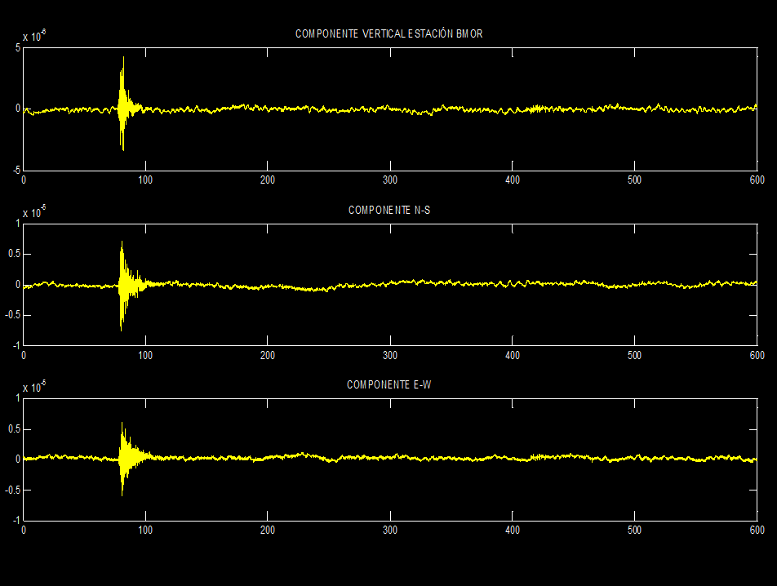

Slide 17
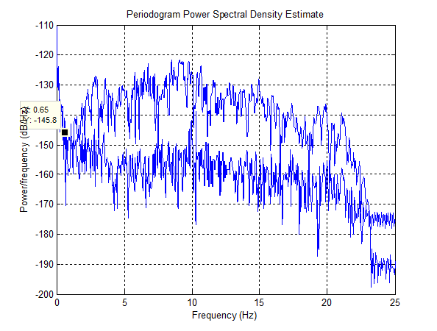
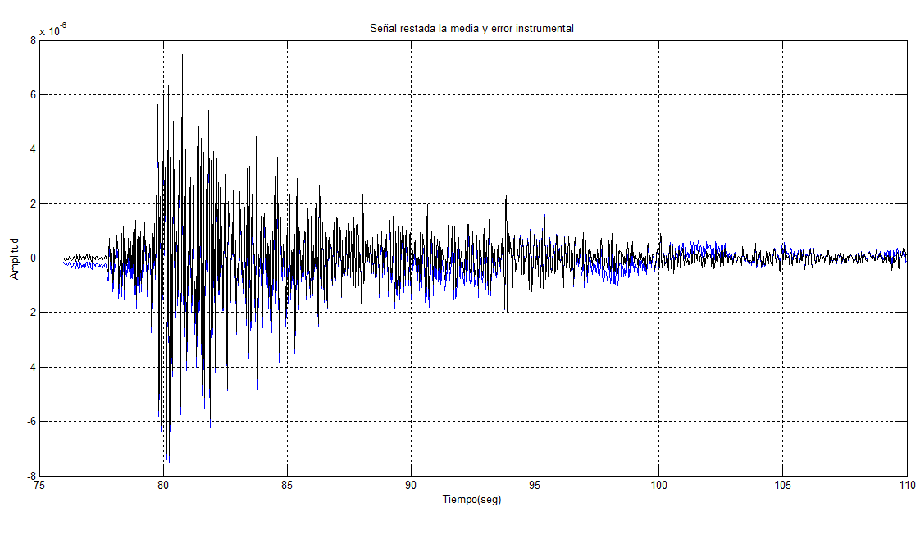
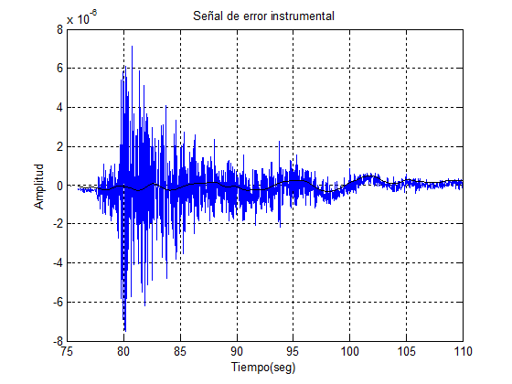

Slide 18
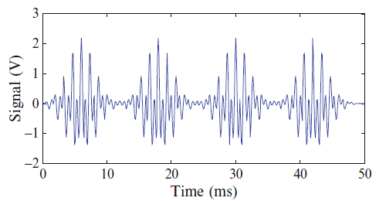
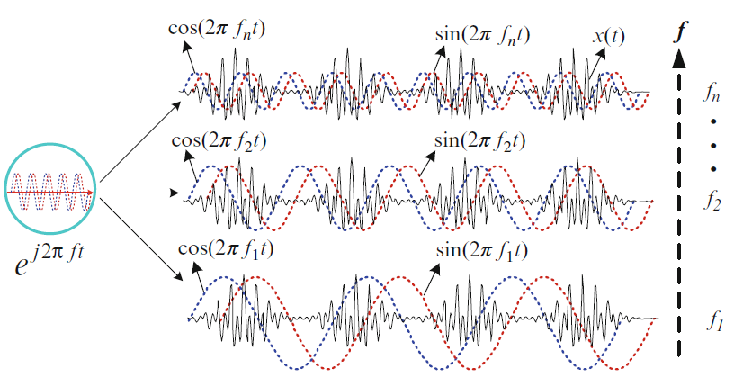
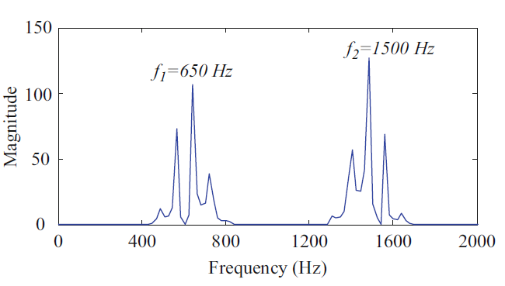
Transformada de Fourier
$$X\left(f\right)=\int_{−∞}^{+∞}{X\left(f\right).e^{−2π.ft}}df$$
Notes:
La transformada de Fourier es probablemente la herramienta de procesamiento de señales más ampliamente aplicada en la ciencia y la ingeniería. Se revela la composición de frecuencia de una serie de tiempo x(t) mediante su transformación del dominio del tiempo al dominio de frecuencia.

Slide 19
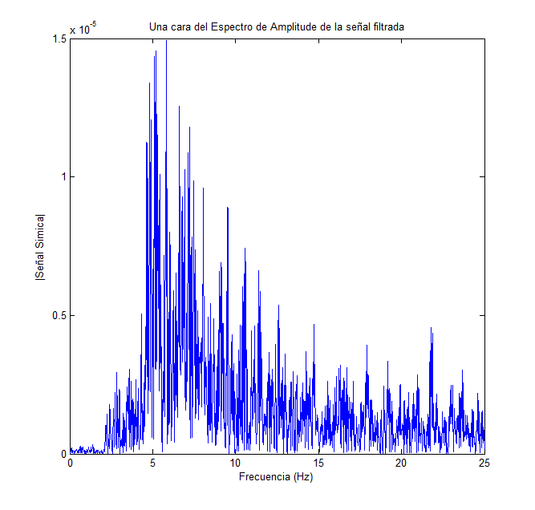
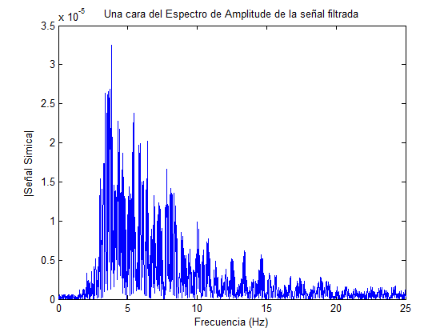
TRANSFORMADA DE FOURIER DISCRETA
VOLCANO TECTONICO
LARGO PERIODO
Notes:
La Transformada de Fourier detecta la presencia de una determinada frecuencia pero no brinda información acerca de la evolución en el tiempo de las características espectrales de la señal. Muchos aspectos temporales de la señal, tales como el comienzo y el fin de una señal finita y el instante de aparición de una singularidad en una señal transitoria, no pueden ser analizados adecuadamente por el análisis de Fourier.
Como se puede apreciar en la Figura 3, esta no revela cómo el contenido de frecuencia de la señal varían con el tiempo, es decir, la Figura no revela si las dos componentes de frecuencia están presentes continuamente durante todo el tiempo de observación o sólo a ciertos intervalos, como implícitamente se muestra en la representación en el dominio del tiempo. Debido a que la estructura temporal de la señal no se revela, el mérito de la transformada de Fourier es limitada; específicamente, no es adecuado para el análisis de señales no estacionarias.

Slide 20
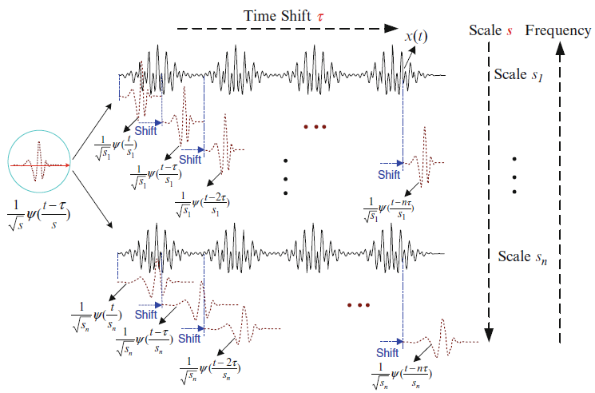
Transformada Wavelet
Tomar una wavelet madre, colocar al principio de la señal, y establecer $s=1$.
Dados dos valores $τ$ y $s$, calcular un coeficiente, que represente la correlación entre la wavelet y la sección de la señal bajo análisis. Cuanto mayor sea éste, mayor es la similitud, con lo cual es interesante resaltar que los resultados dependerán por tanto de la forma de la wavelet.
La función wavelet a escala "1" se multiplica por la señal, integrada en todo momento, y luego multiplica por $1/\sqrt{s}$.
Desplazar la wavelet en el sentido positivo del eje temporal $t=τ$, y repetir los pasos anteriores hasta que se haya cubierto la totalidad de la señal.
Repetir los pasos 1 a 4 y escalar la wavelet en el tiempo.
La Transformada Wavelet se obtiene al calcular todos los $s$.
Notes:
Básicamente, lo que hace la transformada Wavelet es filtrar una señal en el dominio del tiempo mediante filtros paso bajo y paso alto que eliminan ciertas componentes de alta o baja frecuencia de la señal, el procedimiento se repite para las señales resultantes del proceso de filtrado anterior.
Por ejemplo, se tiene una señal con frecuencias de hasta 1000 Hz, en la primera etapa de filtrado la señal es dividida en dos partes haciéndola pasar a través de un filtro paso-bajo y un filtro paso-alto con lo cual se obtienen dos versiones diferentes de la misma señal: una que corresponde a las frecuencias entre 0 y 500 Hz. (paso bajo) y otra que corresponde a las frecuencias entre 500-1000 Hz. (paso alto).

Slide 21
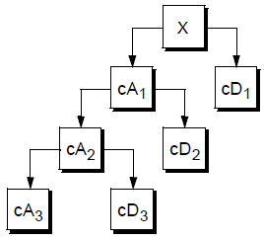
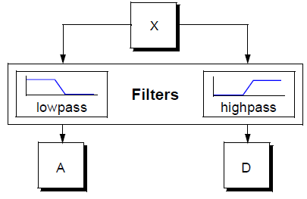
Transformada Wavelet
MRA
Notes:
La descomposición multinivel o multiresolución (multiresolution analysis, MRA) ha sido usada en muchas áreas. Como su nombre lo dice, consiste en representar una señal a diferentes resoluciones formando con todas ellas una estructura piramidal, donde se va desde una resolución inicial pequeña hacia una resolución cada vez mayor (Galiana, 2001). Resolución - Medida de la cantidad de detalle de la señal.

Slide 22
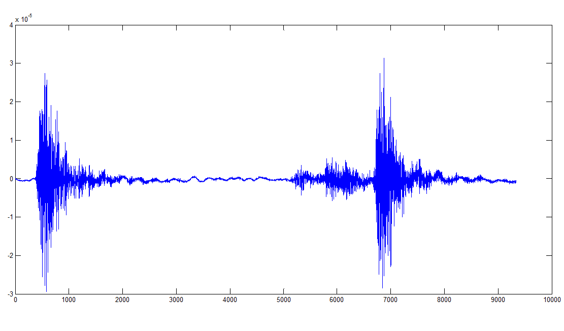

Slide 23
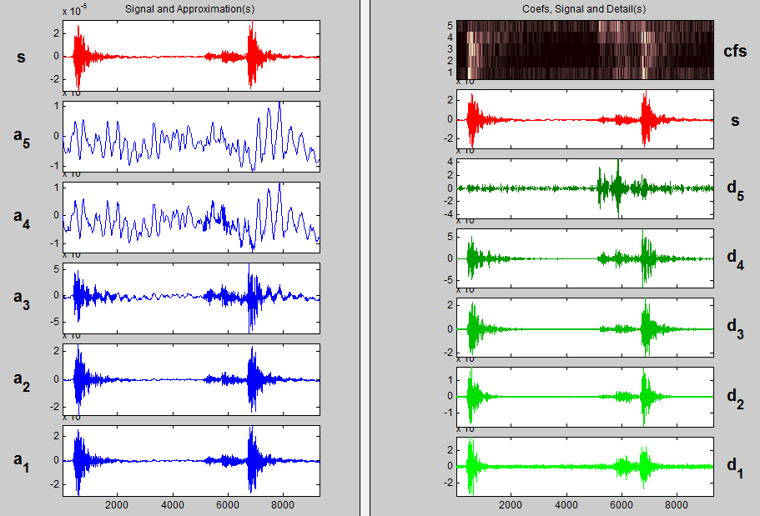

Slide 24
Tipos de eventos sísmicos.
La caracterización de las señales sísmicas, establece un objetivo de gran interés, debido al número de sismos que suceden permanentemente en la zona del Volcán Cotopaxi.
Los sismos que se producen en las regiones volcánicas tienen características propias que los distinguen, tanto por su forma de onda y su duración como por su contenido espectral.
Notes:
Esto se debe, al mecanismo que los genera, en algunos casos totalmente al de los terremotos de origen tectónico (por ejemplo asociado a la resonancia de cavidades rellenas de fluido o de conductos abiertos, a variaciones no lineales del flujo magmático, etc.), y a las peculiaridades del medio en el que se producen, donde encontramos secuencias de materiales eruptivos con propiedades muy diferentes; diques y conductos rellenos de fluidos, tanto gases como agua y magma; focos de calor que afectan al equilibrio geotérmico.

Slide 25
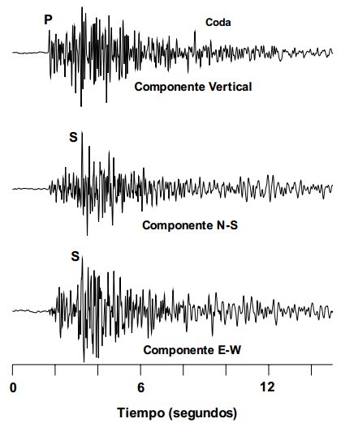
Volcano – Tectónico
Un terremoto ocurrido en un ambiente volcánico recibe el nombre de sismo volcano-tectónico (VT).
Este sismo está caracterizado por ser una señal de duración variable, desde los pocos segundos para los terremotos más pequeños, hasta algunos minutos para los más grandes, tienen fases P y S distinguibles y espectros con un contenido energético considerable, en una banda ancha de frecuencia.
Notes:
El comienzo de la señal suele ser más o menos impulsivo, es donde se registra la llegada de la onda P y es posible identificar la llegada de la onda S, es mejor la identificación de esta segunda onda si se tiene registro en tres componentes

Slide 26
Largo
Periodo
Este tipo de sismos, son también conocidos por tratarse de trenes de ondas de baja frecuencia que carecen de fases distinguibles y se caracterizan por una envolvente ahusada.
Se caracterizan por tener una duración entre los pocos segundos hasta algo más de un minuto, y con un contenido espectral muy limitado a unas bandas de frecuencia relativamente estrechas (0.5 < f < 5 Hz). El mecanismo que los origina involucra la interacción con los fluidos volcánicos, por lo cual su análisis es determinante a la hora de conocer el estado interno del volcán
Notes:
Su espectro suele ser casi monocromático, con picos alrededor de 1-3 Hz, como se puede apreciar en la Figura 32.
En ciertos casos, vienen antecedidos por una señal más débil pero de más alta frecuencia (> 5 Hz). La duración de estos eventos suele variar entre unos pocos segundos y un minuto.

Slide 27
TRABAJOS
FUTUROS
Análisis de señales sísmicas en tiempo real.
Sistema de alerta temprana de reactivación del volcán, a las comunidades aledañas al mismo.

Slide 28
GRACIAS
Gabriela Saltos.

